Slide 1

Chào mừng các em đến với tiết Toán

Slide 2




Luyện tập
Notes:
Bài giảng được thiết kế bởi: Phạm Duyên

Slide 3

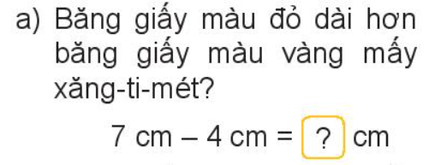
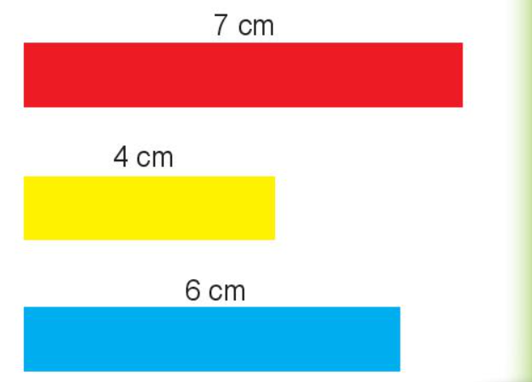
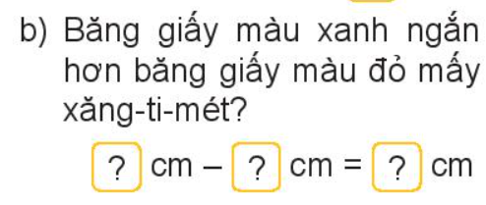
3
7
6
1

Slide 5

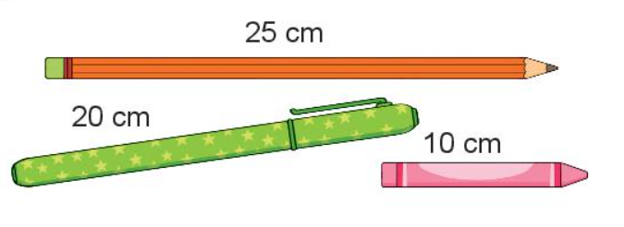
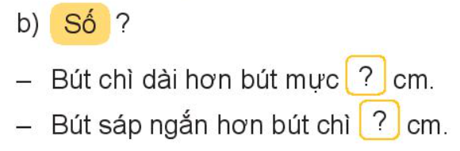
Bút màu hồng ngắn nhất
5
15

Slide 6

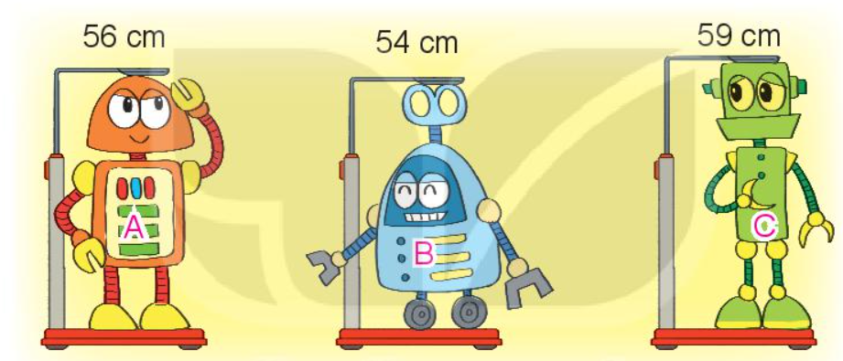
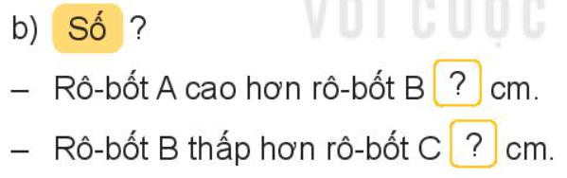
a. Rô-bốt nào cao nhất?
Rô-bốt C
2
5

Slide 7
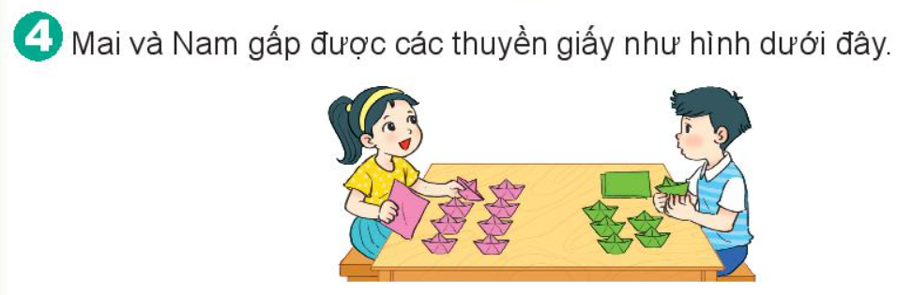
a. Mai gấp được hơn Nam mấy cái thuyền?
8 - 5 = 3 (cái)
b. Nam gấp được kém Mai mấy cái thuyền?
8 - 5 = 3 (cái)

Slide 8

CHÀO TẠM BIỆT

